Slide 1



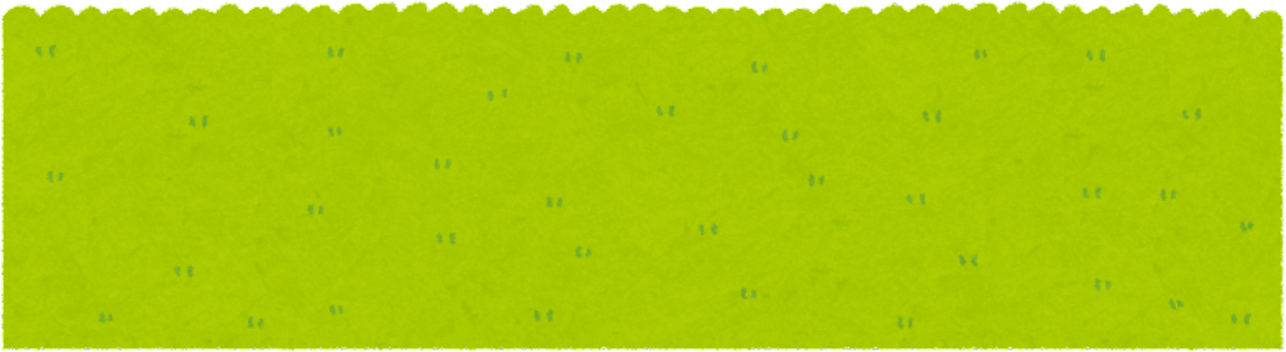

„Namai namučiai“
Priemonė skirta garsų S, Š tarimo mokymui ir diferencijavimui žodžiuose
Priemonę parengė: Klaipėdos l.-d. „Bitutė“ logopedė metodininkė Vaiva Giedraitytė
2026m.

Slide 2




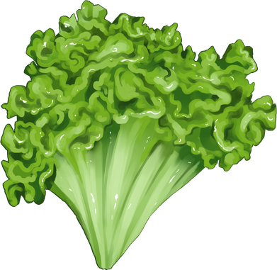

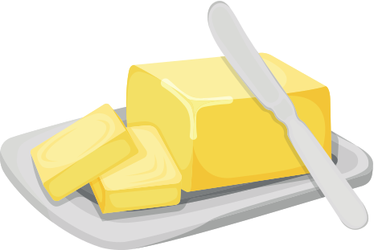
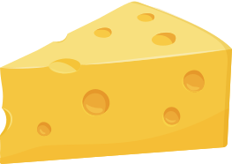

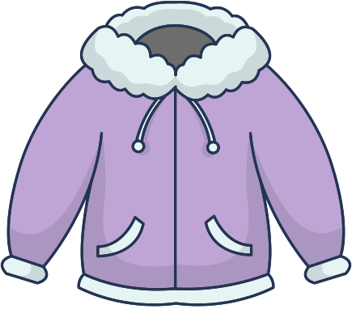


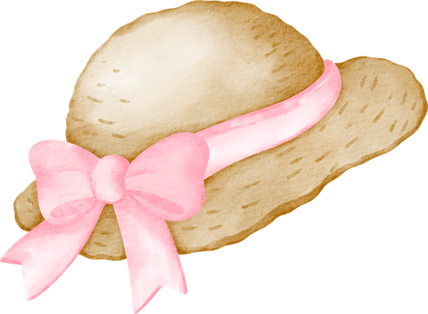

Įvardink, kas pavaizduota ant lašelių, paspausk ant kibirėlio ir surink juos.

Slide 3



Paspausk ant televizoriaus ir kartu atlik trumpą mankštelę!

Slide 4





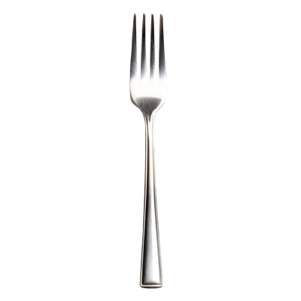
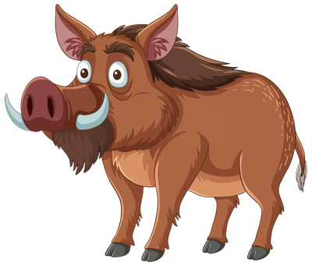
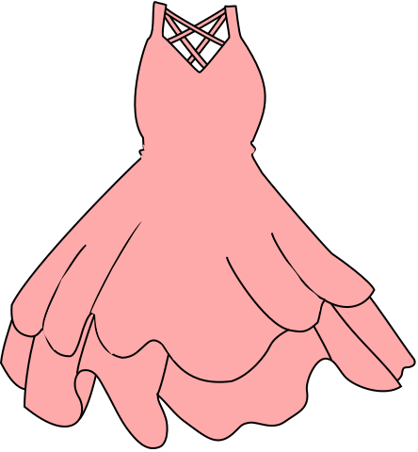






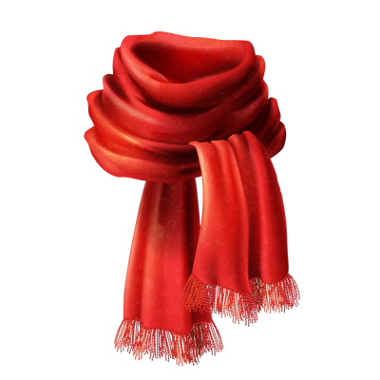




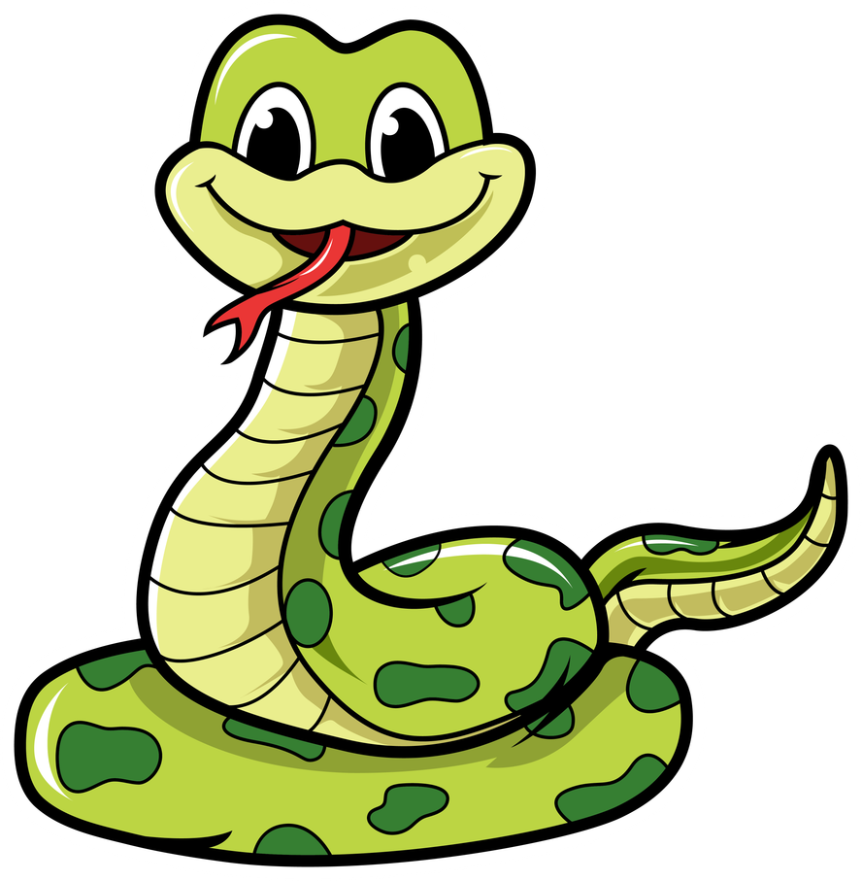


Įvardink, kas nupiešta ant keptuvėje esančių blynų, nustatyk, kurį garsą žodyje girdi pirmiau (S ar Š) ir įdėk į tinkamą lėkštę (paspausk ant tinkamo veikėjo lėlštutės).
Š
S

Slide 5


Šaunuoliai!

